Slide 1


Energiaellátás, energiahatékonyság és klímavédelem Európában és Magyarországon
3.
A megújuló energiák térhódítása Európában
Dr. Stróbl Alajos
ELTE – Gólyavár – Rendezvényház
Budapest, 2012. november 30. 11:00
45
Notes:
Pöyry transparent logo flattened with the background image

Slide 2
Főbb energetikai változások egy év alatt, 2009-hez képest
A legnagyobb növekedés 1973 óta; túllépte ez eddigi csúcsot (2008); gyorsabban nőtt, mint a gazdaság; Kína 11,2%-ot ért el, és többet fogyasztott, mint az USA.
Σ kereslet
+5,6%
olaj
+3,1%
A 33,6%-os részarányával a világ legfontosabb energia-hordozója maradt; a növekedés 2,7 millió hordó/nap volt.
A legnagyobb eddigi évi növekedés a világon; a nem OECD-országok 51%-ot adtak; az LNG termelés egy év alatt 22,6%-kal nőtt (55 Mrd m³).
földgáz
+7,3%
A leggyorsabban növekvő fosszilis energia-hordozó; a súlypont a nem OECD országokra tolódott: Kína +10,1%, India +10,8%.
szén
+7,6%
bio-üzemanyag
+13,8%
+ 240 000 hordó/nap; főleg Brazília és USA.
villany megújulókból
Részesedés az összesből 1,8%.
+15,5%
Forrás: Energiewirtschaftliche Tagesfragen, 61. k. 8 sz. 2011. p. 25-26.
1. A világ energetikai fejlődése 2010-ben
Notes:
3-column text and 2-column image

Slide 3
Mtoe
Az ún. új politikai forgatókönyv szerint
Forrás: IEA: World Energy Outlook 2011, p.564
2. Az EU primerenergia-felhasználása
Notes:
3-column text and 2-column image

Slide 4
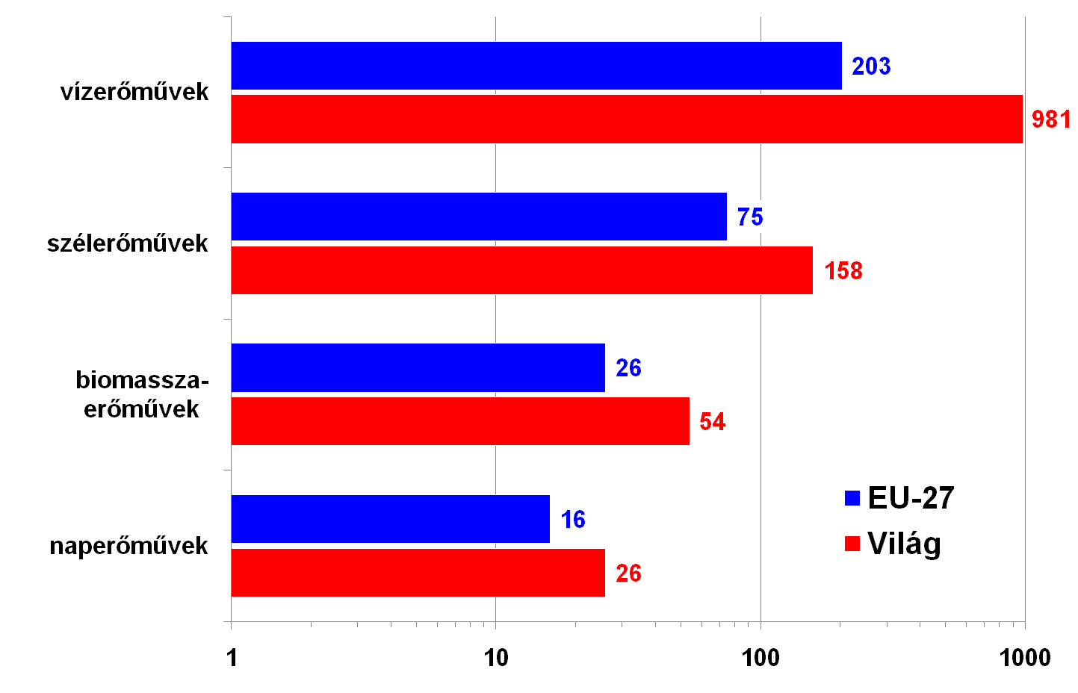
villamos teljesítőképesség, GW
Forrás: Brennstoff-Wärme-Kraft, 63. k. 6. sz. 2011. p. 7-18.
3. Erőművek megújuló forrásokra
Notes:
3-column text and 2-column image

Slide 5
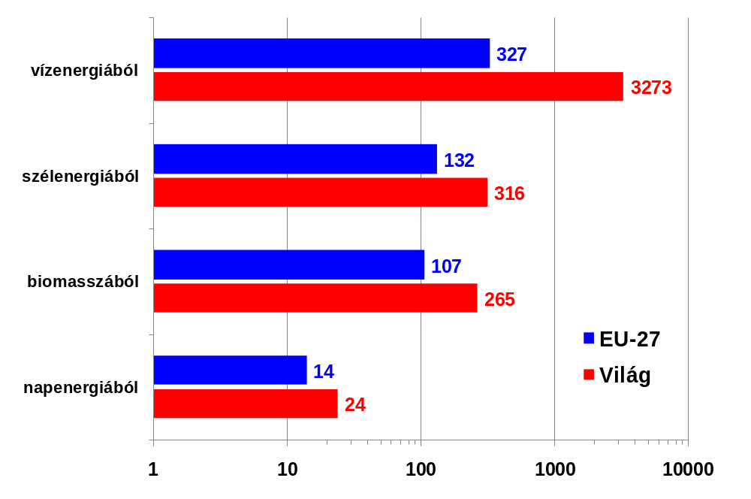
villamos energia, TWh
Forrás: Brennstoff-Wärme-Kraft, 63. k. 6. sz. 2011. p. 7-18.
4. Villamos energia megújulókból
Notes:
3-column text and 2-column image

Slide 6
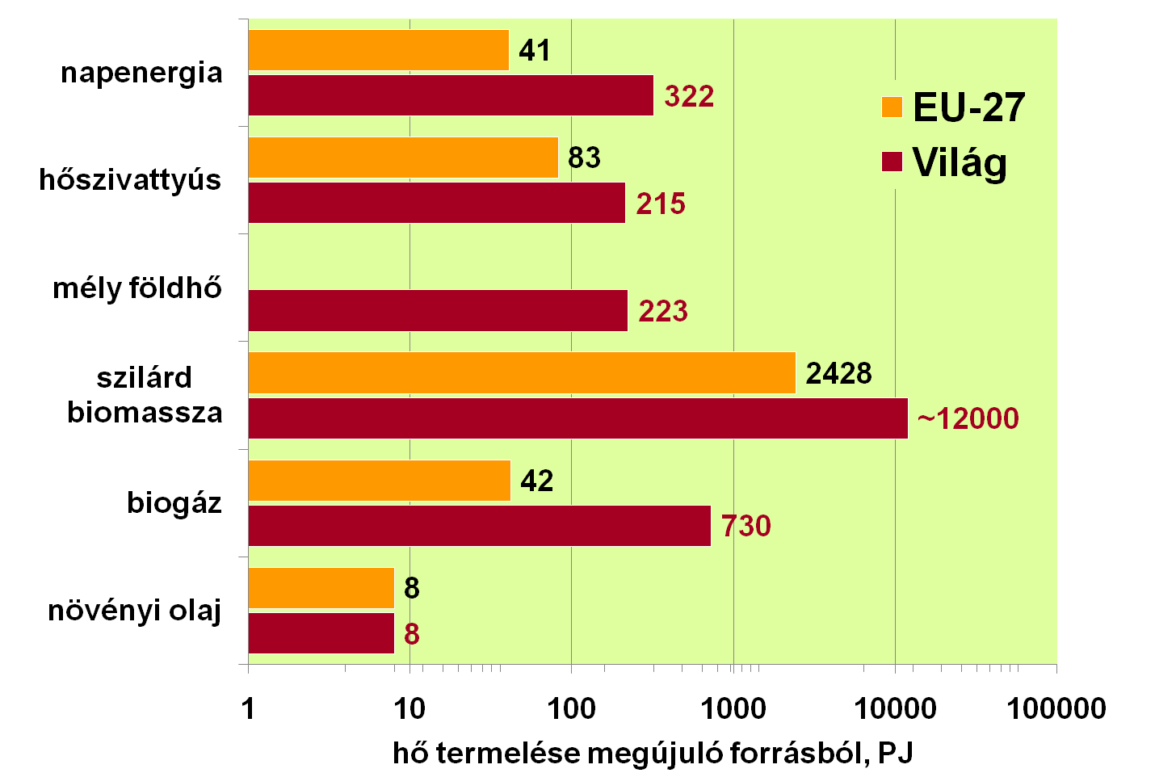
5. Hő termelése megújulós forrásokból
Notes:
3-column text and 2-column image

Slide 7
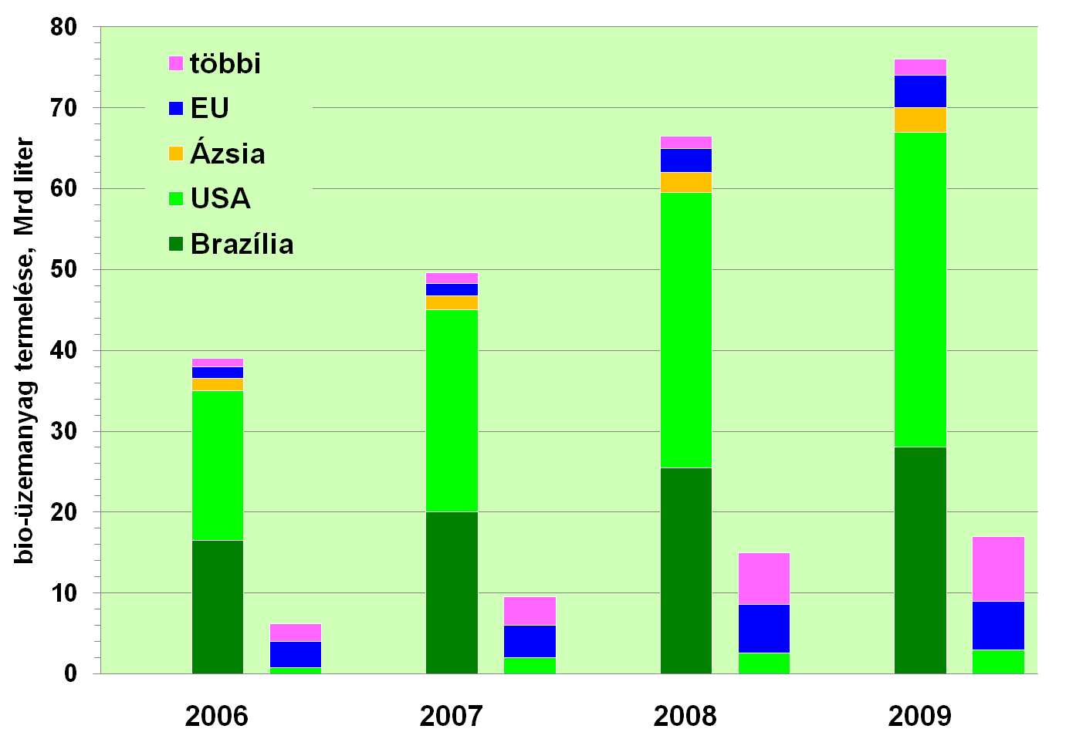
76
bioetanol
17
biodízel
6. Bio-üzemanyagok a világon
Notes:
3-column text and 2-column image

Slide 8
Mb/d*
Forrás: BP Statistical Review: BP Energy Outlook, 2011. január, p. 40.
* millió hordó per nap
7. A bio-üzemanyag előállítása
Notes:
3-column text and 2-column image

Slide 9
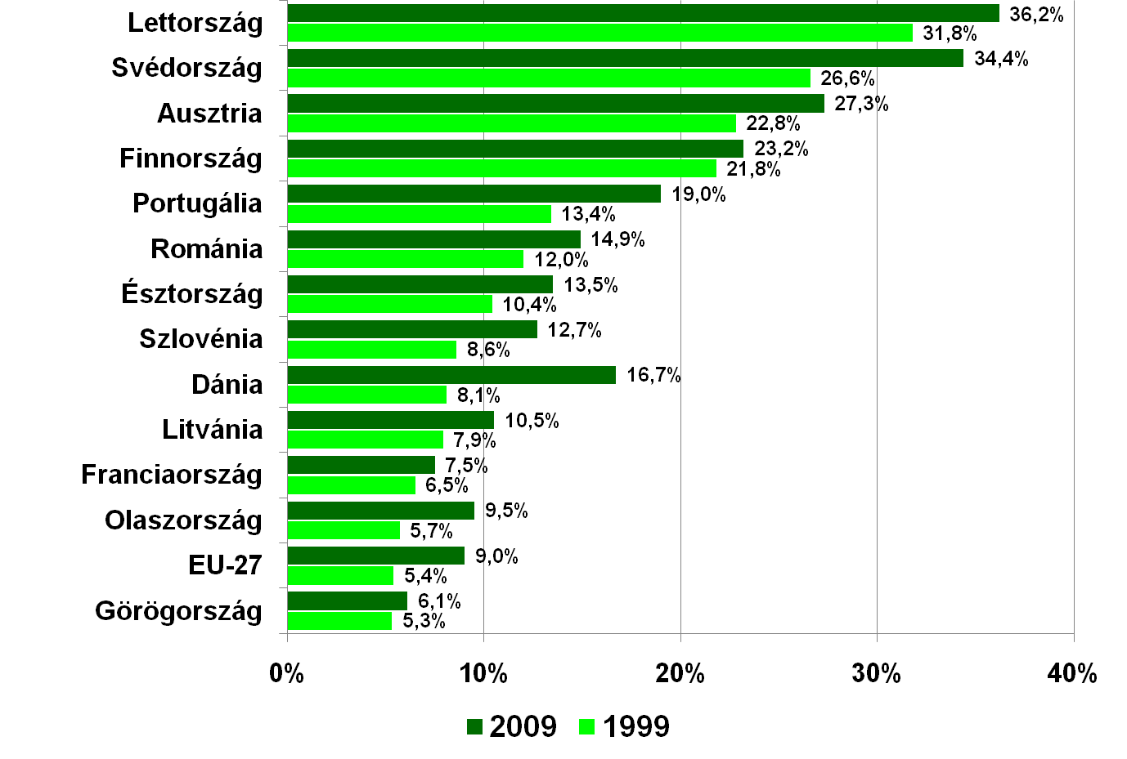
EU-27
Nagy megújulósak
Forrás: Eurostat – Newsrelease, 53/2011. április 11.
8. Megújulók a bruttó hazai energiafogyasztásból – 1.
Notes:
3-column text and 2-column image

Slide 10
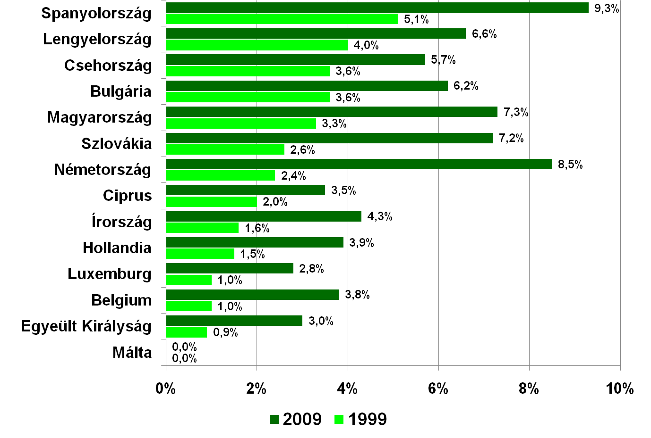
Magyarország
Kis megújulósak
Forrás: Eurostat – Newsrelease, 53/2011. április 11.
9. Megújulók a bruttó hazai energiafogyasztásból – 2.
Notes:
3-column text and 2-column image

Slide 11
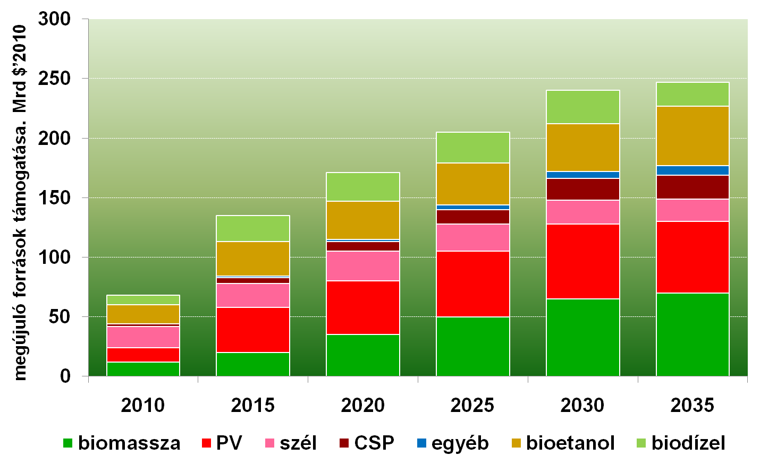
villamos energiára
üzemanyagra
Forrás: IEA: World Energy Outlook 2011, p.531
10. A megújuló energia támogatásának összege
Notes:
3-column text and 2-column image

Slide 12
tanulás, kutatás és fejlesztés
ár, költség, €/MWh
megújulók támogatása
szén-dioxid árnövekedése
a fosszilis tüzelőanyag árnövekedése
megújuló energiák költsége
az energia piaci ára
idő
jelenleg
jövőben
Forrás: IEA: World Energy Outlook 2011, p.529
11. A megújuló energia támogatásának változása
Notes:
3-column text and 2-column image

Slide 13
A fajlagos beruházási költség várható csökkenése, €₂₀₀₈/kW
tengeri szélerőmű
napelem (PV)
szárazföldi szélerőmű
Forrás: Energiewirtschaftliche Tagesfragen, 62. k. 8. sz. 2012. p. 45-48.
12. Örökké támogatni kell a megújulókat?
Notes:
3-column text and 2-column image

Slide 14
a megújulós villany támogatási illetéke, €c/kWh
Forrás: Energiewirtschaftliche Tagesfragen, 61. k. 8 sz. 2011. p. 84-87.
13. Megújulós villamos energia német támogatása
Notes:
3-column text and 2-column image

Slide 15
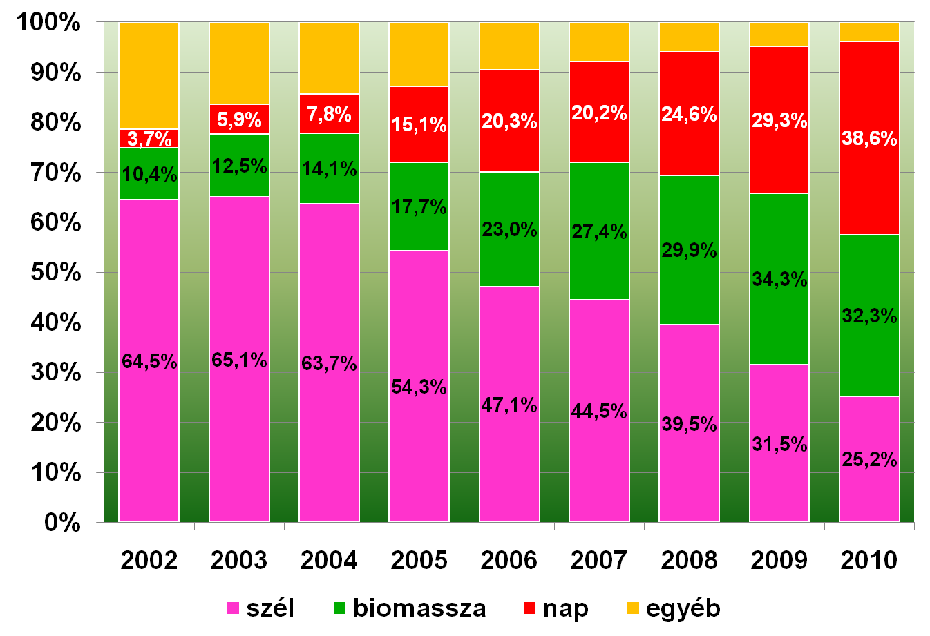
Forrás: Energiewirtschaftliche Tagesfragen, 61. k. 12. sz. 2011. p.20-25.
14. A „zöld” villany német támogatási arányai
Notes:
3-column text and 2-column image

Slide 16
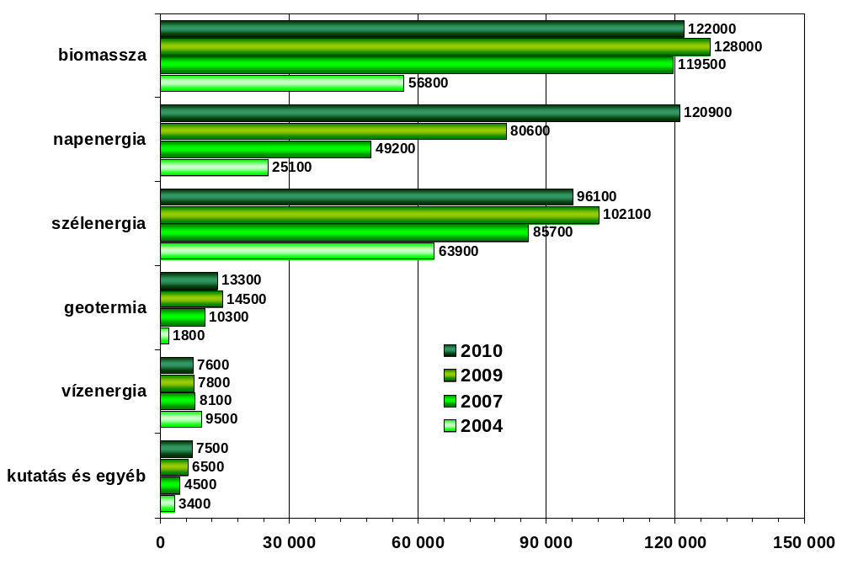
összesen 367 400 fő
összesen 339 500 fő
összesen 277 300 fő
összesen 160 500 fő
Forrás: Erneuerbare Energien 2010 (www.bmu.de)
munkavállaló, fő
15. Német munkavállalók a megújulókból
Notes:
3-column text and 2-column image

Slide 17
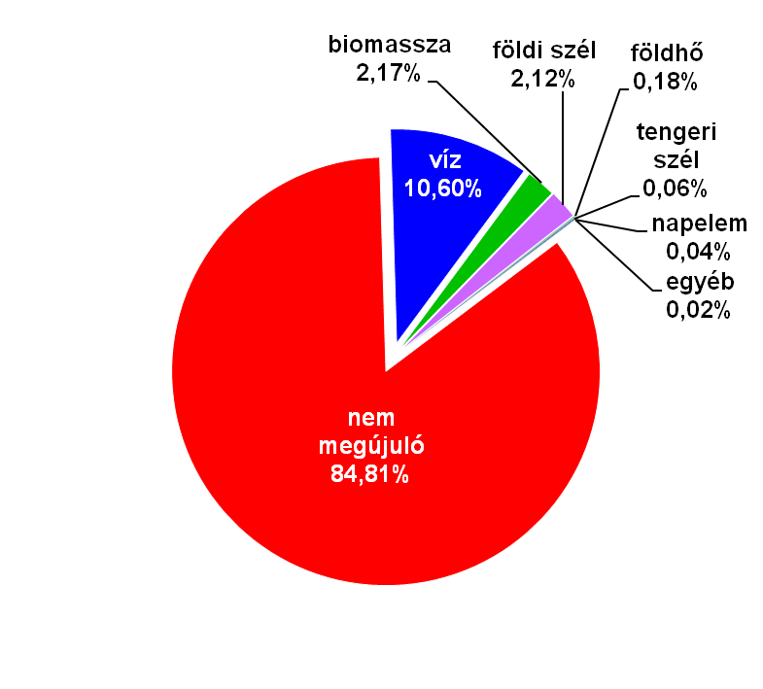
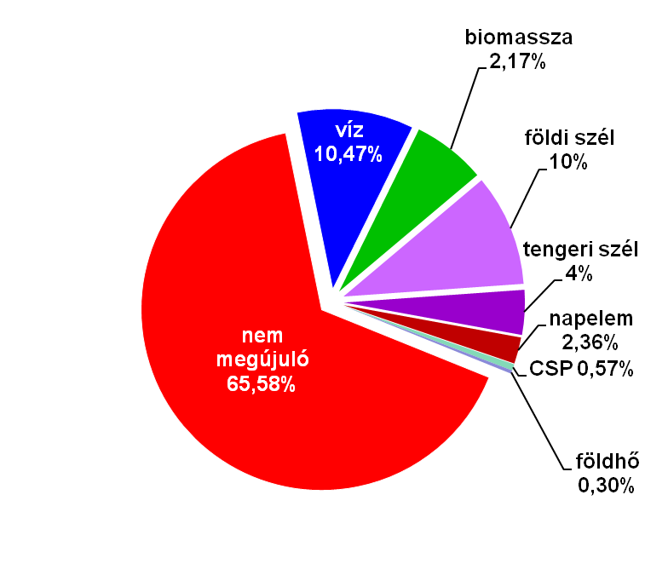
2005-ben
2020-ban
Összesen 3270,3 TWh
Összesen 3537,3 TWh
A megújulók részaránya másfél évtized alatt ~15%-ról 34% fölé nőhet az EU-27 villamosenergia-termelésében.
Forrás: EWEA: EU Energy Policy to 2050, 2011. március
16. A villamosenergia-termelés összetétele, EU-27
Notes:
3-column text and 2-column image

Slide 18
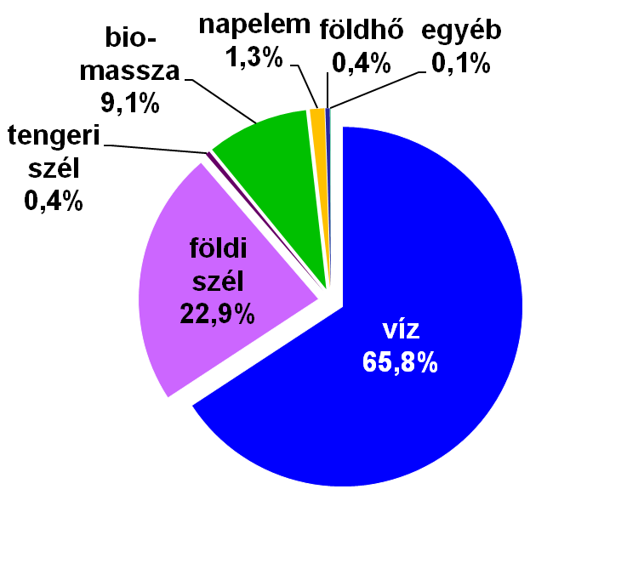
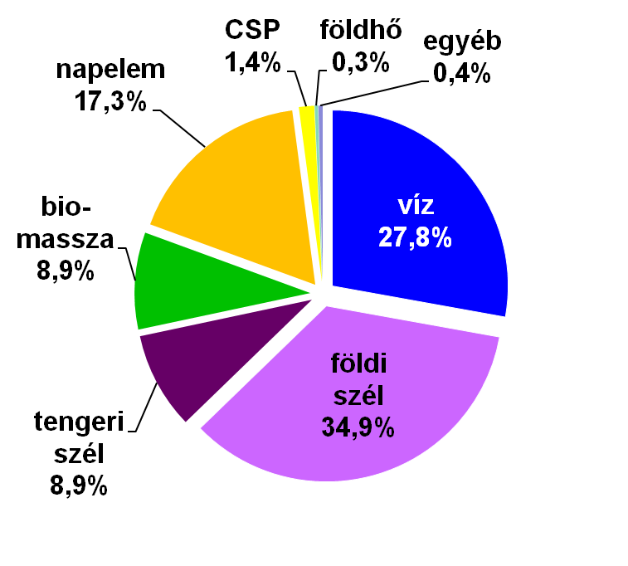
2005-ben
2020-ban
Összesen 175,1 GW
Összesen 487,2 GW
Forrás: EWEA: EU Energy Policy to 2050, 2011. március
17. Megújulós erőművek kapacitása az EU-27-ben
Notes:
3-column text and 2-column image

Slide 19
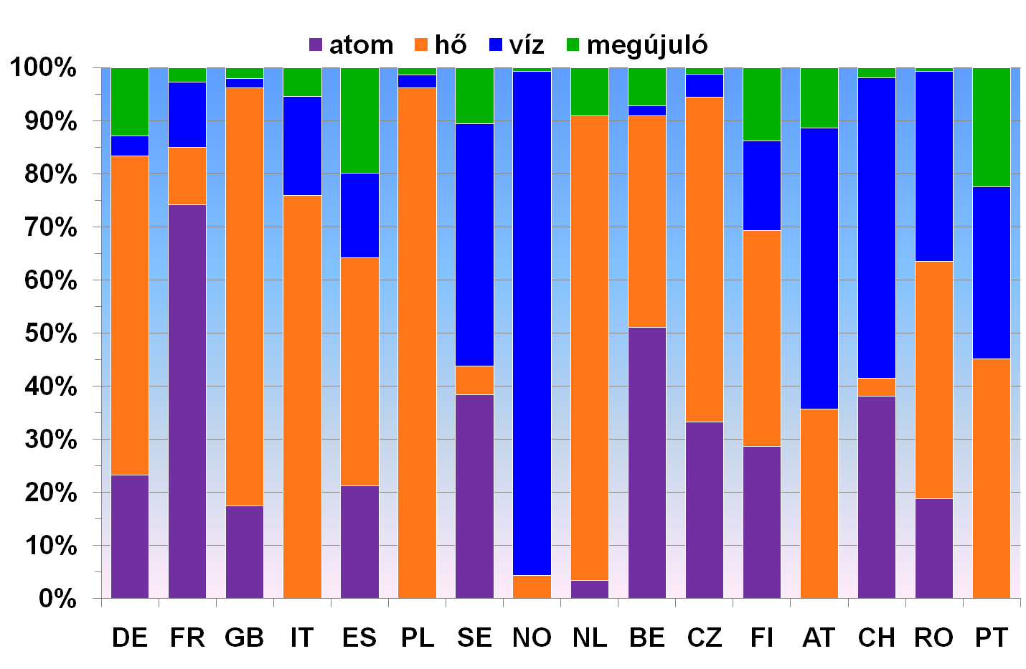
Nagyok, 2010
Forrás: ENTSO-E: Statistical Yearbook 2010, p. 12.
18. Villamosenergia-termelési részarányok – 1.
Notes:
3-column text and 2-column image

Slide 20
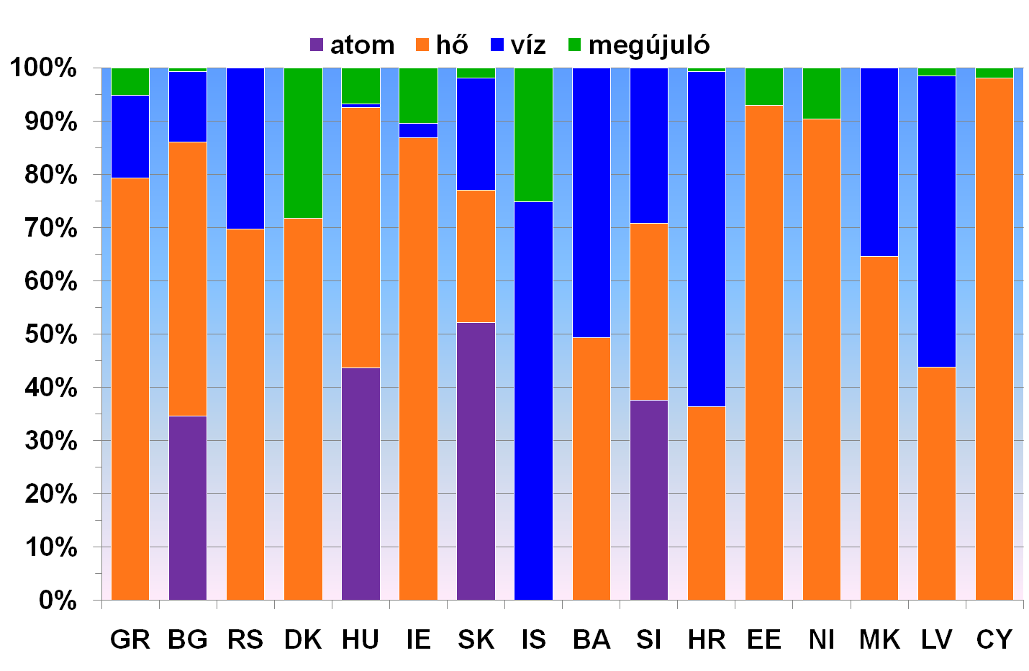
Kicsik, 2010
HU
Forrás: ENTSO-E: Statistical Yearbook 2010, p. 12.
19. Villamosenergia-termelési részarányok – 2 .
Notes:
3-column text and 2-column image

Slide 21
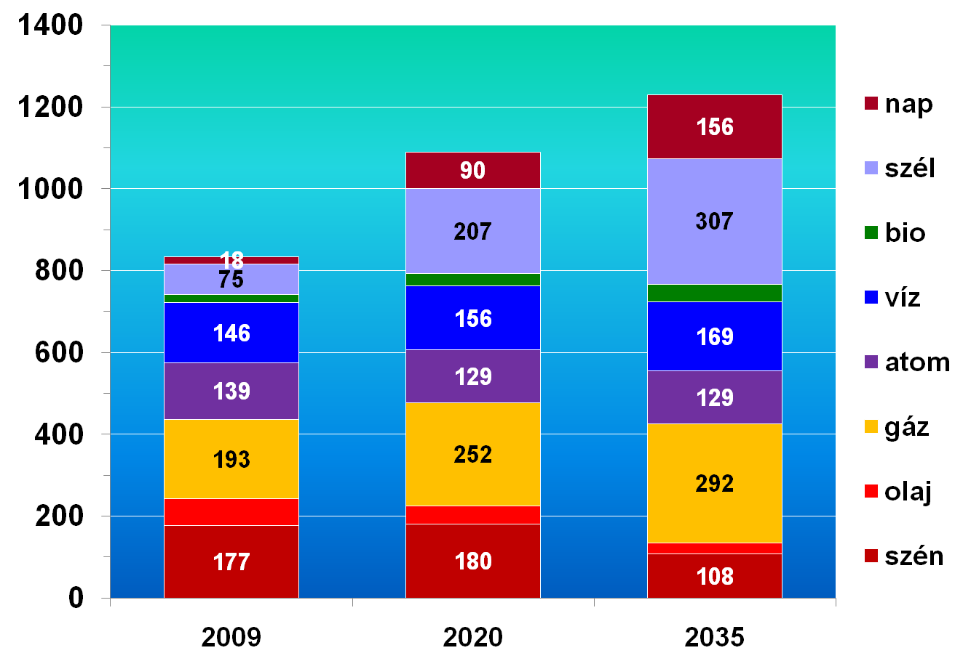
GW
Átlagos növekedés 2009 és 2035 között 1,5%/a
Átlagos növekedés 2009 és 2035 között %/a
1230
+ 8,1
1090
+ 5,6
834
+ 2,9
+ 0,6
- 0,3
+ 1,6
- 3,6
- 1,9
Forrás: IEA: World Energy Outlook 2011, p.566
20. Várható erőműépítés az EU-27-ben
Notes:
3-column text and 2-column image

Slide 22
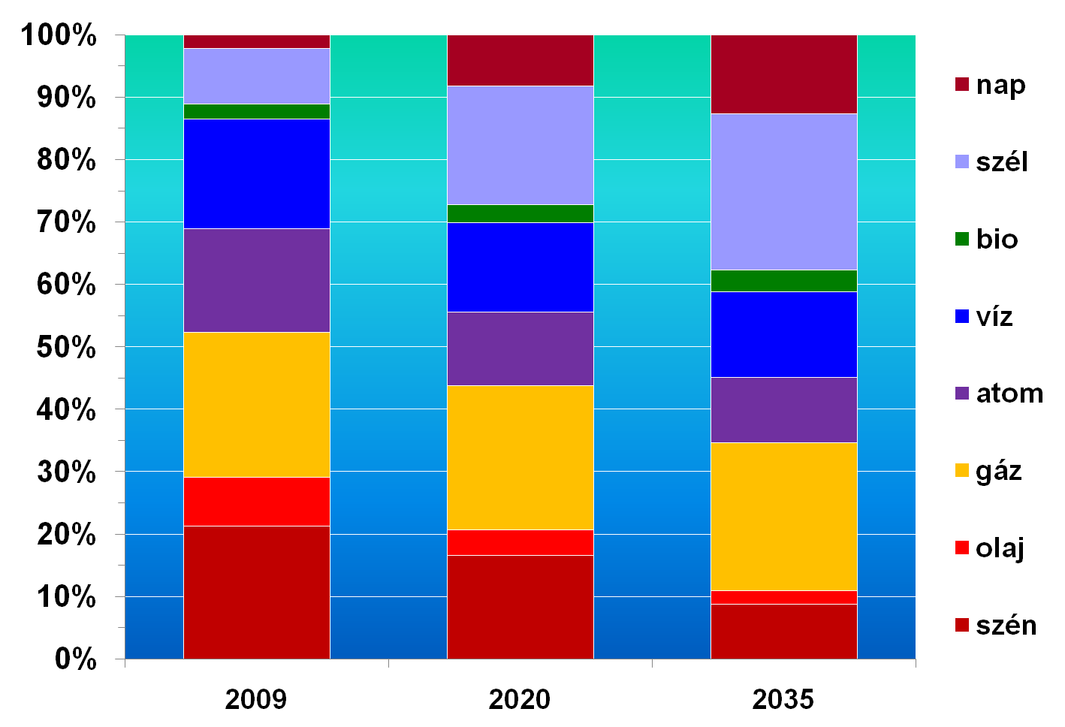
9 %
11 %
2 %
18 %
25 %
17 %
3 %
14 %
23 %
10 %
8 %
24 %
21 %
2 %
9 %
Forrás: IEA: World Energy Outlook 2011, p.566
21. Az erőmű-teljesítőképesség arányai az EU-27-ben
Notes:
3-column text and 2-column image

Slide 23
Az új energiapolitika forgatókönyve alapján
GW
Forrás: IEA: World Energy Outlook 2011, p.185
22. A szélerőművek teljesítőképessége
Notes:
3-column text and 2-column image

Slide 24
Magyarország
EU-27
TWh
23. Szélerőműves villamosenergia-termelés 2020-ra
Notes:
3-column text and 2-column image

Slide 25
h/a
ENTSOE-E átlag: 1739 h/a
HU
Forrás: ENTSO-E: Statistical Yearbook 2010, p. 24.
24. Szélerőművek kihasználási óraszáma 2010-ben
Notes:
3-column text and 2-column image

Slide 26
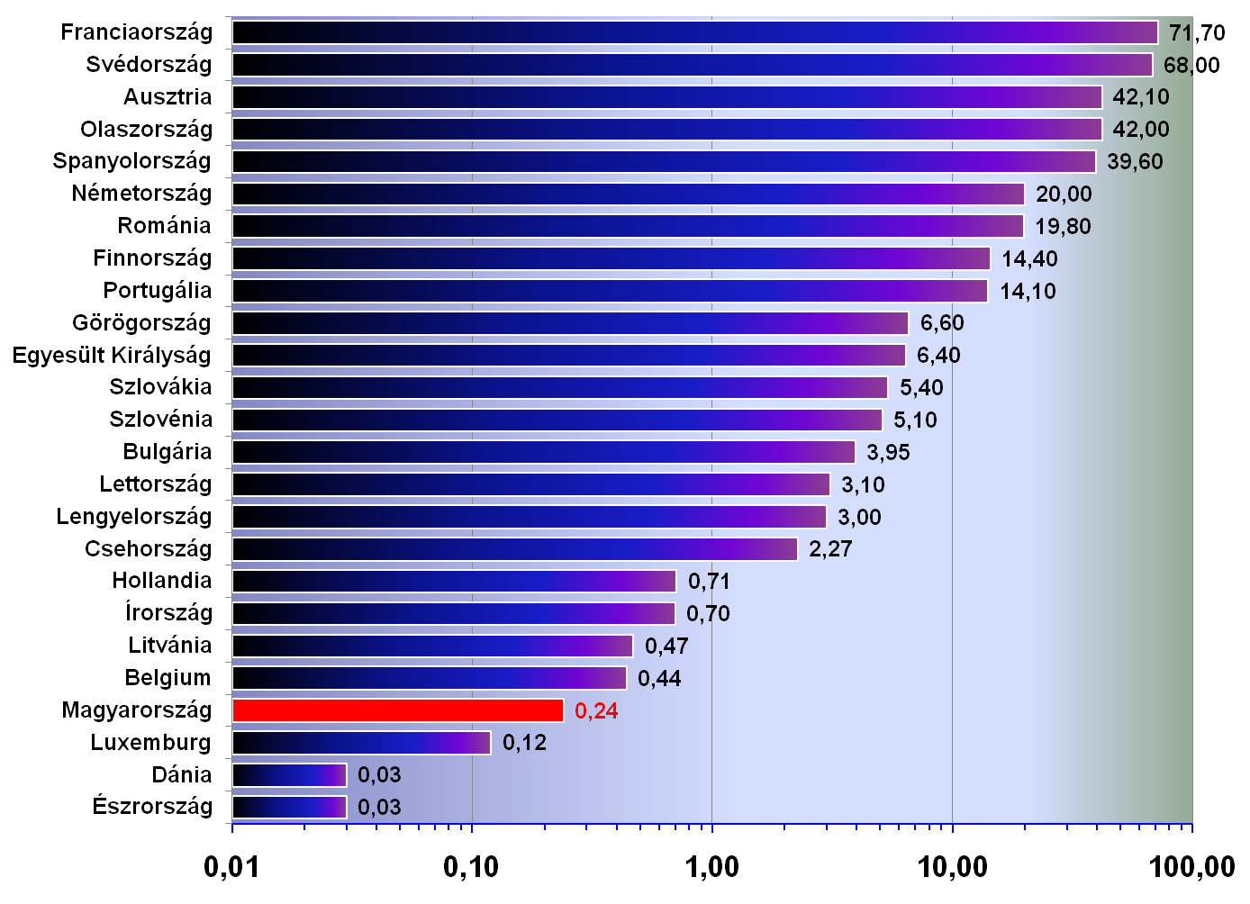
Magyarország
EU-27
TWh
25. Vízerőműves villamosenergia-termelés 2020-ra
Notes:
3-column text and 2-column image

Slide 27
h/a
ENTSOE-E átlag: 2927 h/a
HU
Forrás: ENTSO-E: Statistical Yearbook 2010, p. 24.
26. Vízerőművek kihasználási óraszáma, 2010-ben
Notes:
3-column text and 2-column image

Slide 28
Az új energiapolitika forgatókönyve alapján
GW
Forrás: IEA: World Energy Outlook 2011, p.185
27. A naperőművek (PV) teljesítőképessége
Notes:
3-column text and 2-column image

Slide 29
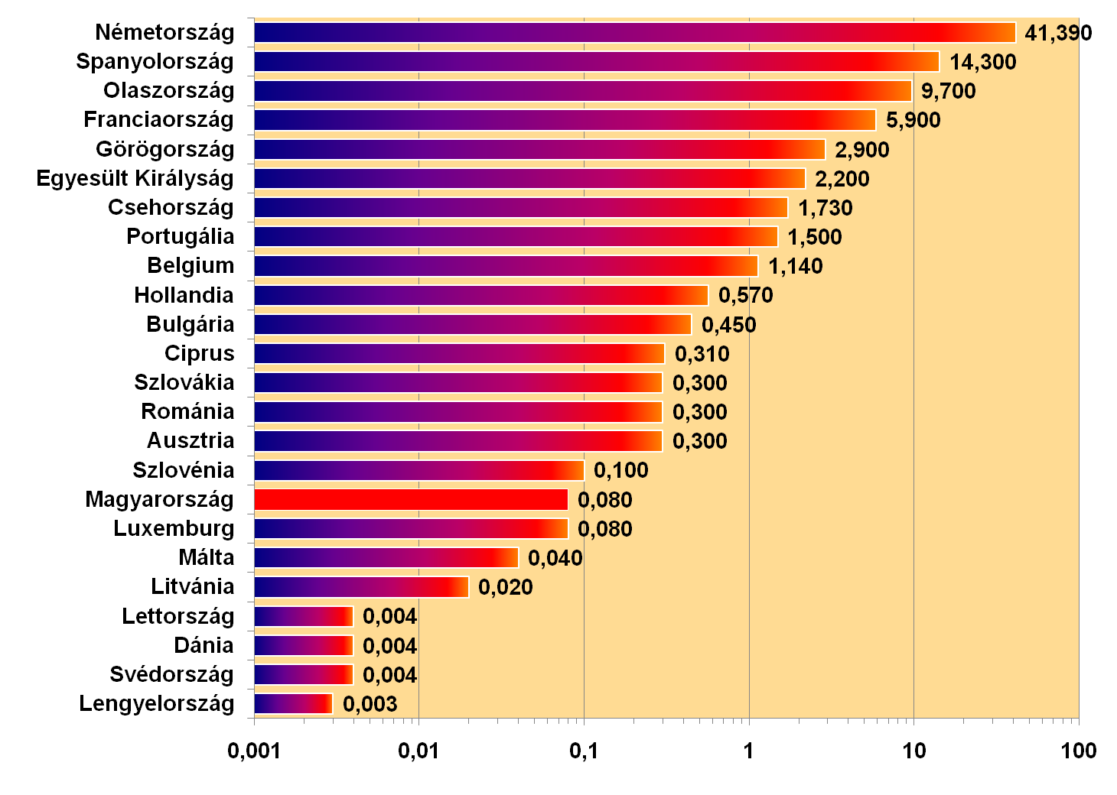
Magyarország
EU-27
TWh
Forrás: EWEA: EU Energy Policy to 2050, 2011. március
28. Napelemes (PV) villamosenergia-termelés 2020-ra
Notes:
3-column text and 2-column image

Slide 30
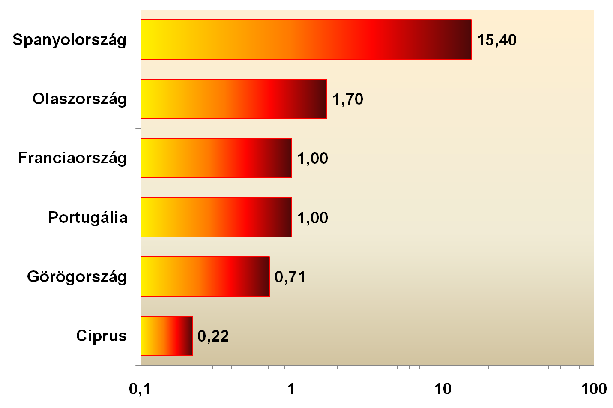
*Tükrös naperőművek(CSP)
EU-27
TWh
29. Naperőműves* villamosenergia-termelés 2020-ra
Notes:
3-column text and 2-column image

Slide 31
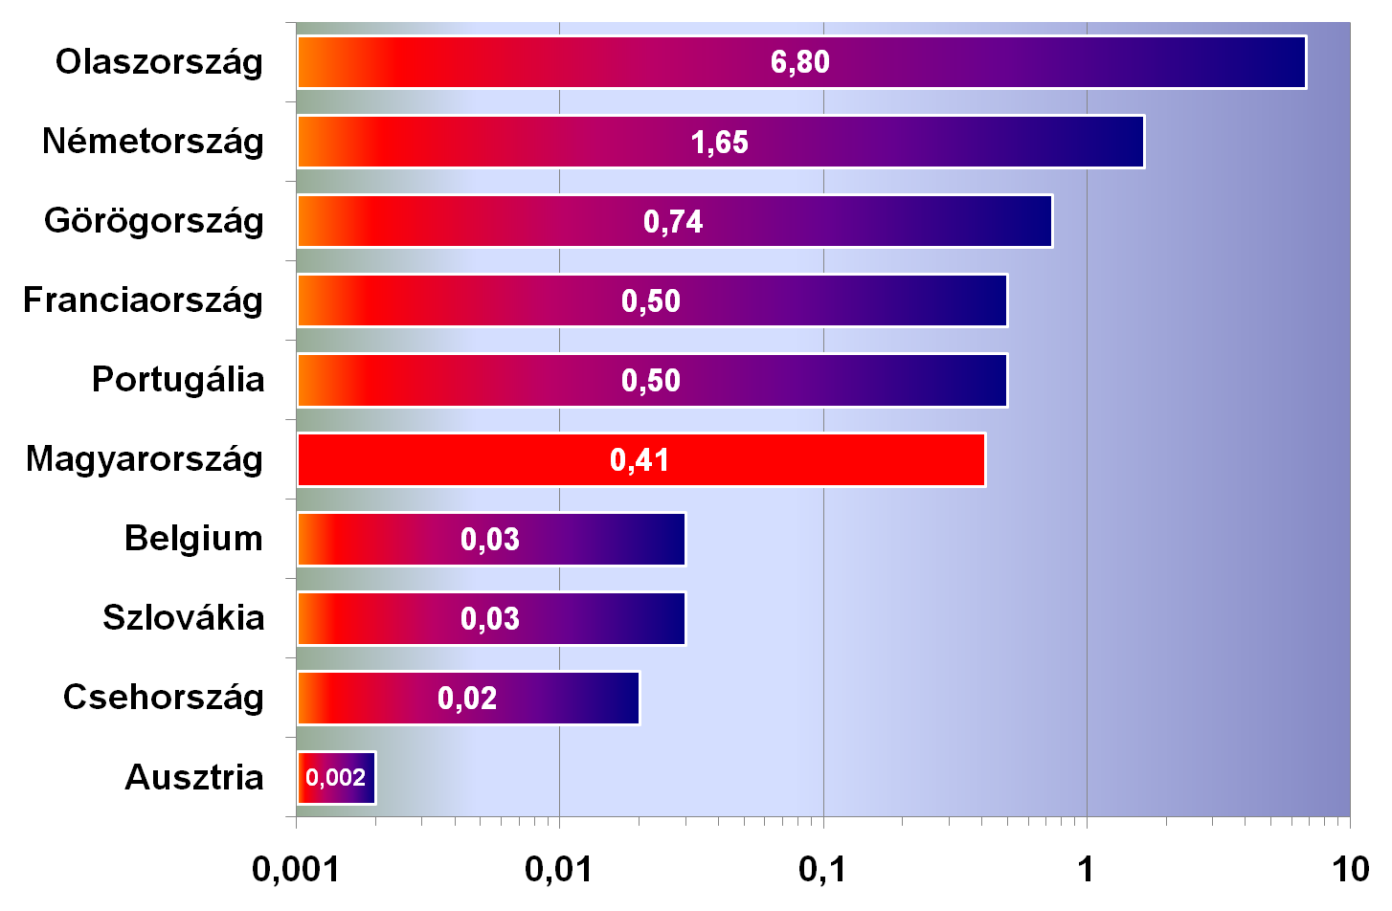
Magyarország
EU-27
TWh
30. Geotermikus villamosenergia-termelés 2020-ra
Notes:
3-column text and 2-column image

Slide 32
Magyarország
EU-27
TWh
31. Biomasszás villamosenergia-termelés 2020-ra
Notes:
3-column text and 2-column image

Slide 33
Háztartási hulladékot tüzelő erőművek bruttó villamosenergia-termelése
Magyarország
Összesen 15 377 GWh
Egy évi növekedés 1,3%
GWh
Forrás: The State of Renewable Energies in Europe – 10th EurOserv’ER Report – 2010. p. 94.
32. Hulladékból villamos energia, EU-27, 2009
Notes:
3-column text and 2-column image

Slide 34
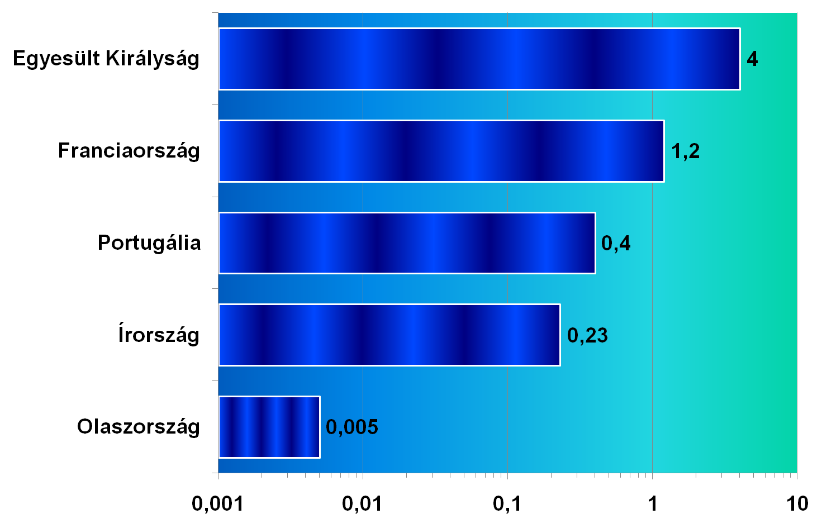
EU-27
TWh
33. Árapály- és hullámerőműves termelés 2020-ra
Notes:
3-column text and 2-column image

Slide 35
Forrás: Energiewirtschaftliche Tagesfragen, 62. k. 5. sz. 2012. p. 30-37.
34. A német megújulós energiatermelés távlatai
Notes:
3-column text and 2-column image

Slide 36
PJ
14 539
Hatékonyság-javulás
14 044
11 383
7 267
7 441
6 993
Forrás: Energiewirtschaftliche Tagesfragen, 62. k. 5. sz. 2012. p. 30-37
35. A német primerenergia-felhasználás távlata
Notes:
3-column text and 2-column image

Slide 37
TWh
8%
6%
17%
14%
19%
25%
22%
18%
30%
24%
11%
22%
26%
23%
5%
6%
13%
Forrás: Brennstoff-Wärme-Kraft, 64. k. 4. sz. 2012. p. 91.
36. A német villamosenergia-termelés jövője
Notes:
3-column text and 2-column image

Slide 38
Bio-energia
Bio-közlekedés
összesen: 1103 PJ
összesen: 124 PJ
2011
Bio-villany
Bio-hő
összesen: 36,9 TWh
összesen: 455 PJ
Forrás: Brennstoff-Wärme-Kraft, 64. k. 4. sz. 2012. p. 73.
37. Német bioenergia-hasznosítás
Notes:
3-column text and 2-column image

Slide 39
Forrás: BDEW: Energiemarkt Deutschland, Sommer 2010. (www,bdew.de)
38. Német biogáz-betáplálás a földgázhálózatba
Notes:
3-column text and 2-column image

Slide 40
Forrás: BDEW: Energiemarkt Deutschland, Sommer 2010. (www,bdew.de)
38. Német háztartások fűtési összetétele
Notes:
3-column text and 2-column image

Slide 41
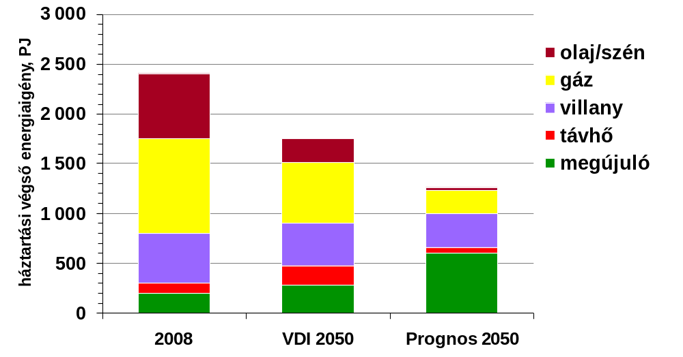
Az évente épített új lakások száma eléri a teljes lakásállomány 1%-át.
Feltételező | FH¹⁾ 2008-ban | FH 2050-ben | Költségek
VDI | 160 kWh/m² | 60 kWh/m² | 130-470 €/m²
Prognos | 160 kWh/m² | 23 kWh/m² | 35 - 250 €/m²
¹⁾ FH = fajlagos fűtési hőigény
Forrás: Brennstoff-Wärme-Kraft, 63. k. 3. sz. 2011. p. 50-56
40. A német háztartások energiaigénye 2050-ig
Notes:
3-column text and 2-column image

Slide 42
PJ
Forrás: Östrreichischer Biomasse-Verband – www.biomasseverband.at
41. Háztartási fűtőenergia Ausztriában
Notes:
3-column text and 2-column image

Slide 43
GW
„70% atom „50% atom „20 % atom
Forrás: .Union Francaise de l’Electricité: Electricity 2030; The Choices for France? – 2011. p. 13.
42. Lehetséges francia erőműves jövőképek
Notes:
3-column text and 2-column image

Slide 44
„70% atom „50% atom „20 % atom
Forrás: .Union Francaise de l’Electricité: Electricity 2030; The Choices for France? – 2011. p. 15.
43. Lehetséges francia villamosenergia-összetétel
Notes:
3-column text and 2-column image

Slide 45
strobl@mavir.hu
Köszönöm a
megtisztelő
figyelmüket.
Notes:
3-column text and 2-column image

